Slide 1

Презентация Бизиборд” – развивающая доска
Познание мира через руки

Slide 2

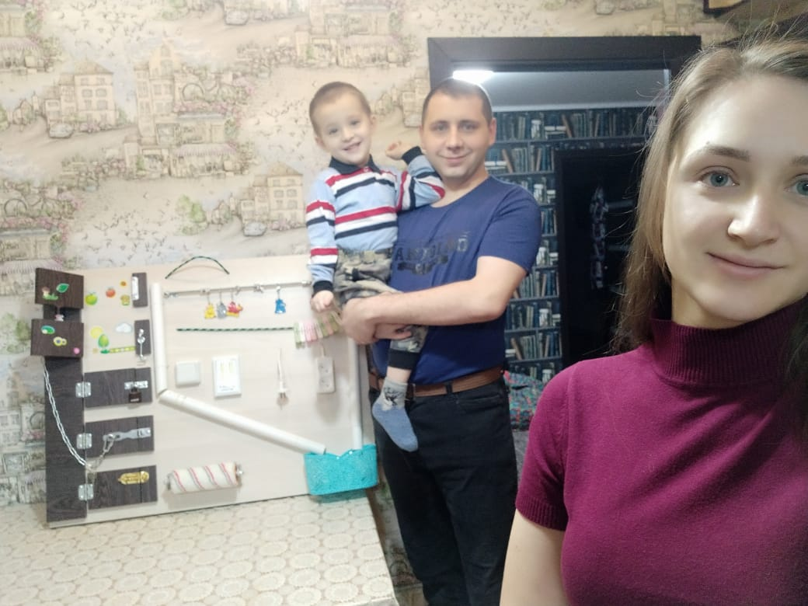
Развивающую доску бизиборд изготовила семья Соколова Димы

Slide 3
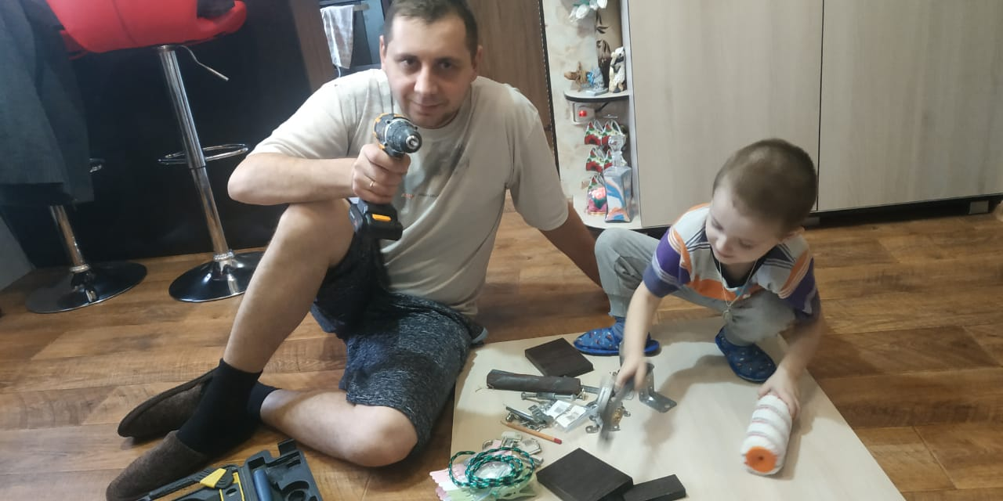

Slide 4
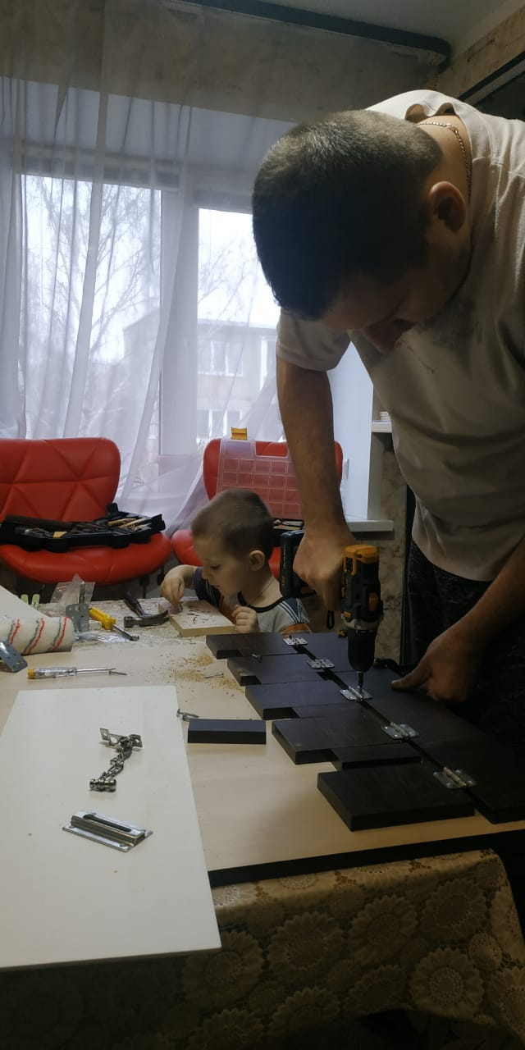

Slide 5
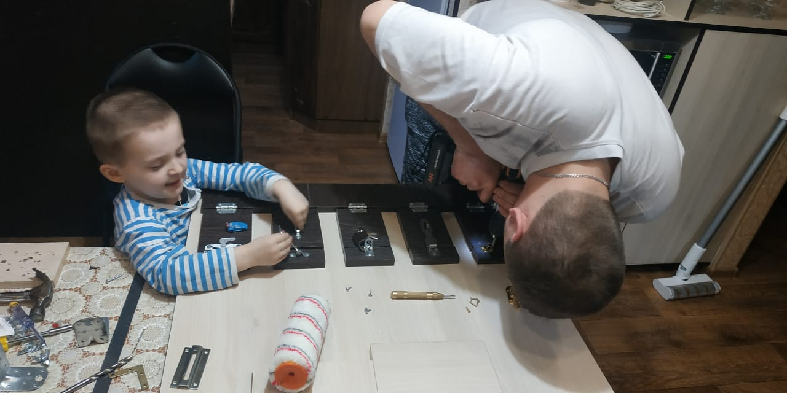

Slide 6
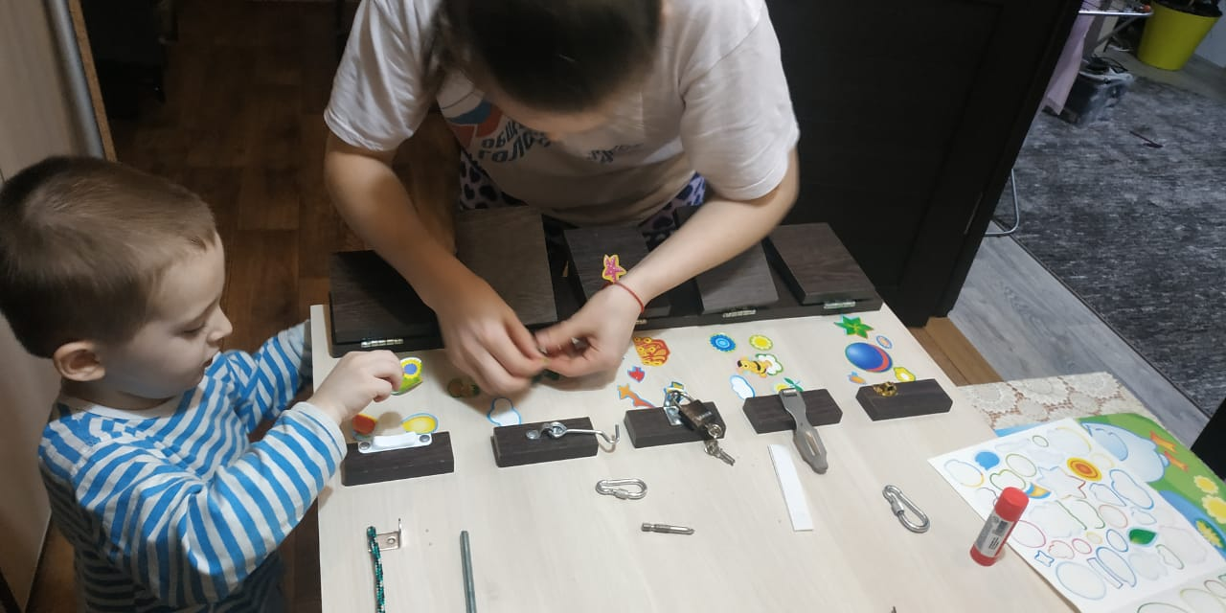

Slide 7
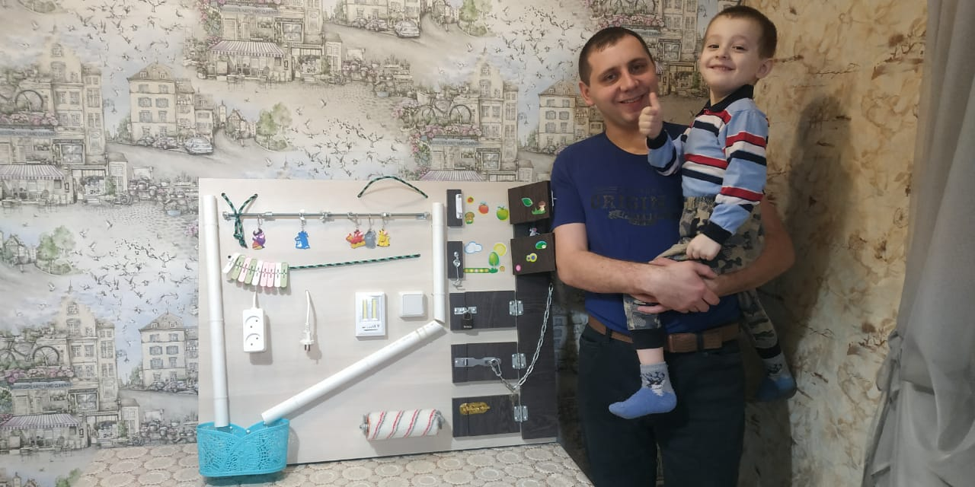

Slide 8
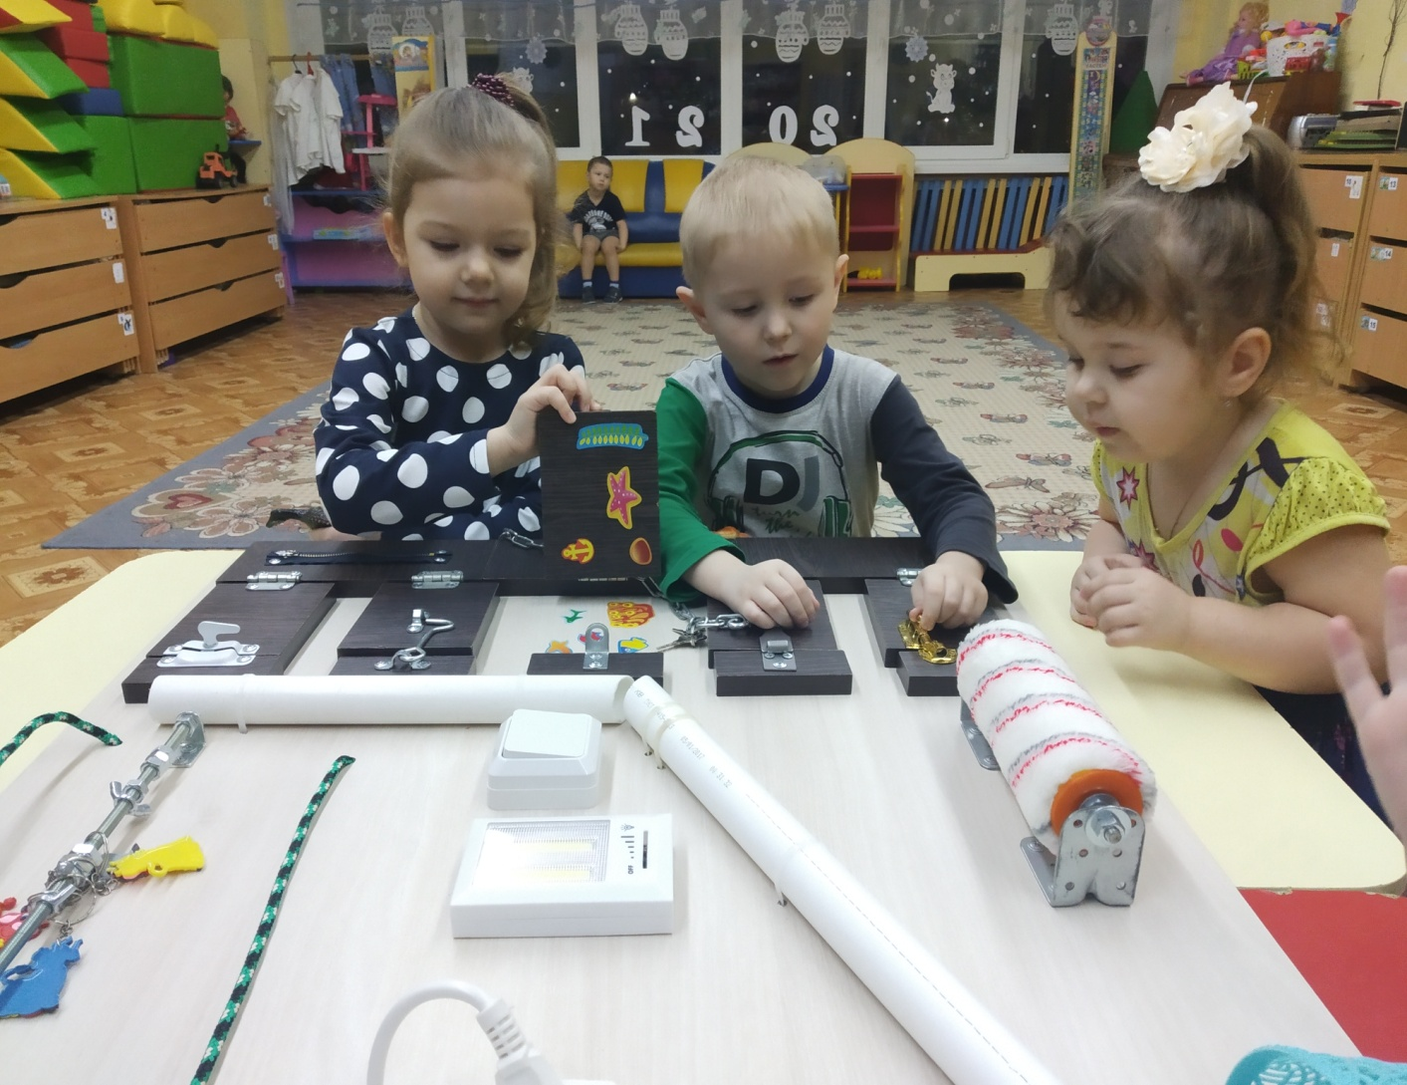
Доска поможет малышам развить мелкую моторику, координацию движения, внимание, фантазию, усидчивость, творческое и логическое мышление, помощь в освоении бытовой деятельности, что способствует развитию самостоятельности малышей.

Slide 9
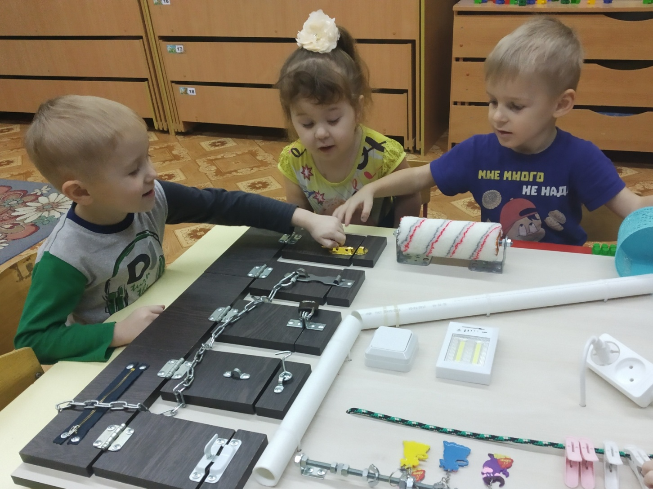
В процессе работы с замочками, выключателями формируются механизмы сенсорно-моторного восприятия (зрительно-моторные на уровне ”глаз-рука”).

Slide 10
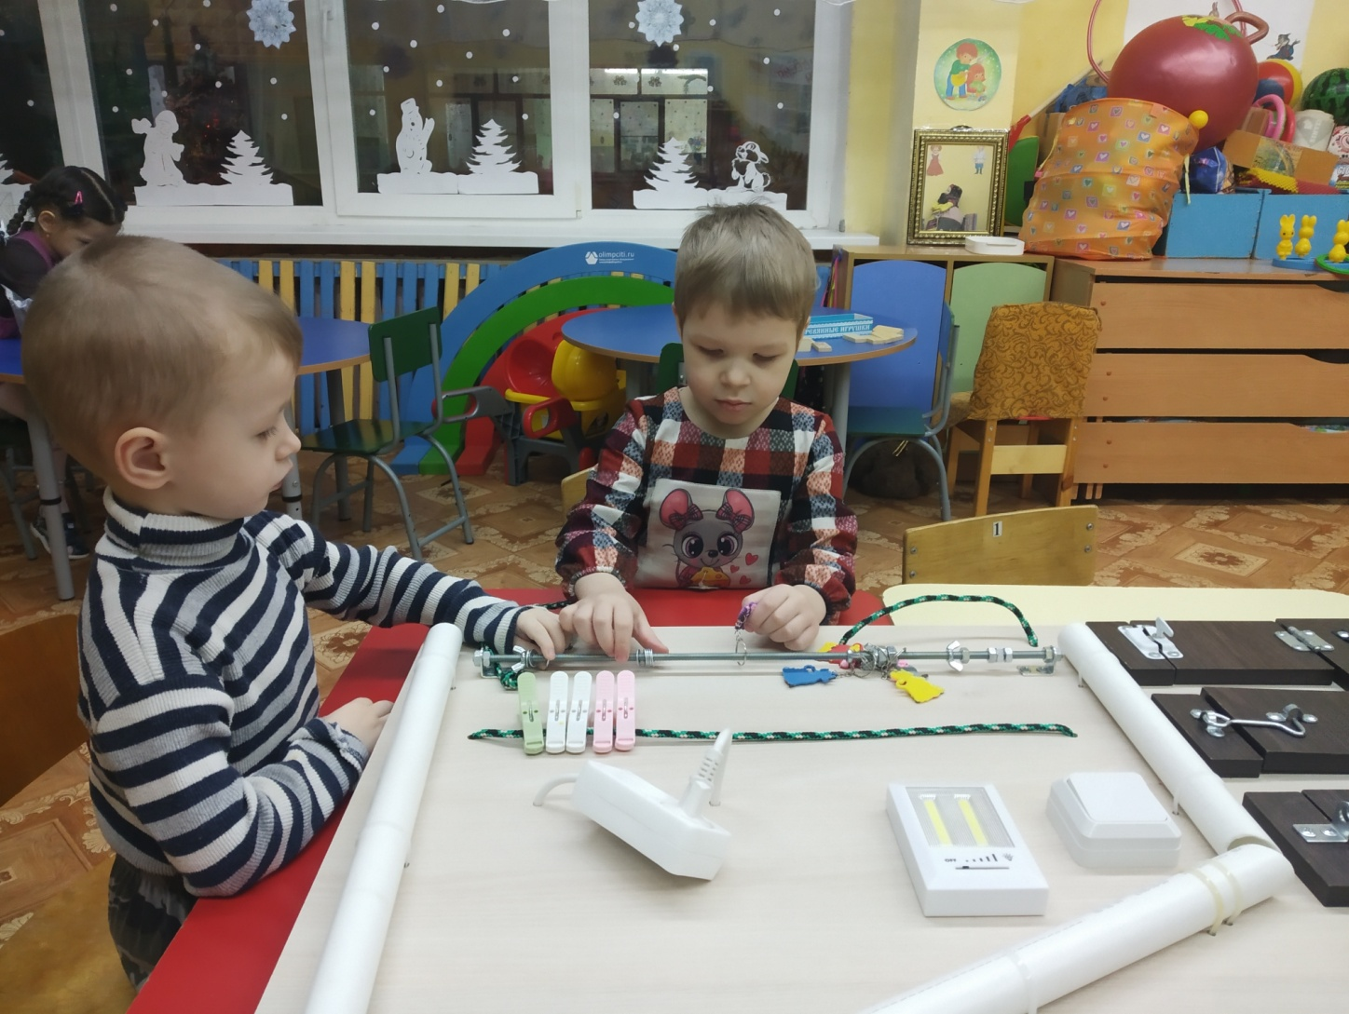
В общем, тактильная доска – это и развитие, и игра одновременно. Бизиборд цель игры предполагает увлекательные занятия для детей разного возраста.

Slide 11
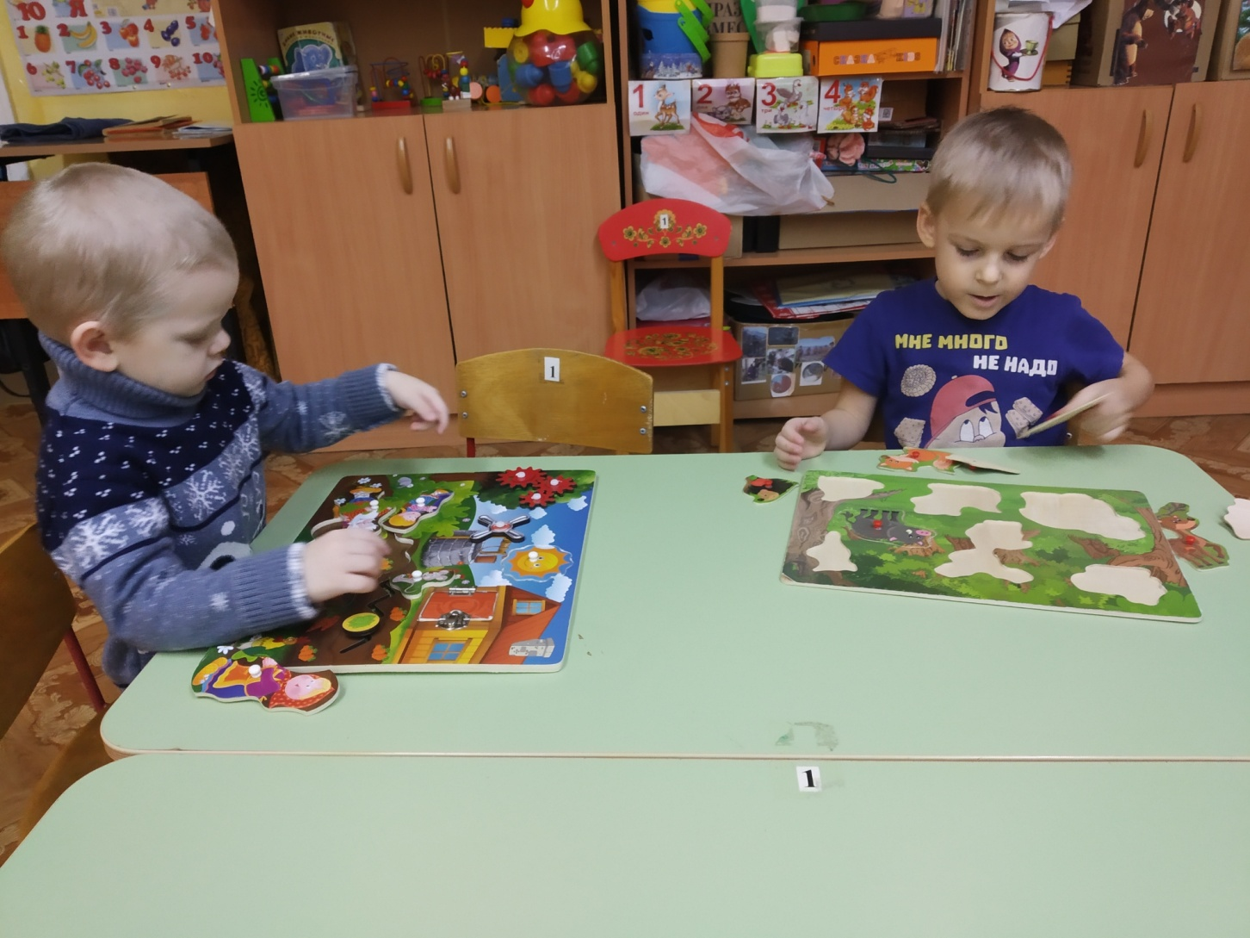
Все дети любят возиться с разными замочками и ключиками: открывают и закрывают их. Эта игра очень нравится нашим малышам. Ребенку очень интересно узнать, кто же прячется за этими замечательными дверцами с замочками.

